Slide 1
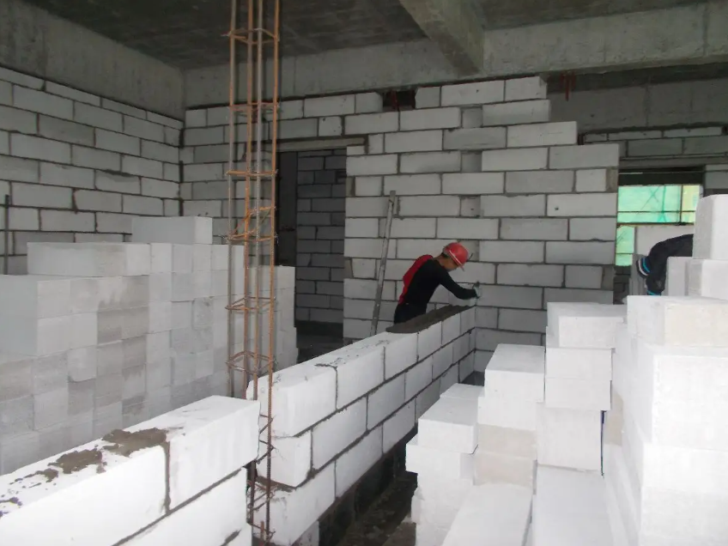
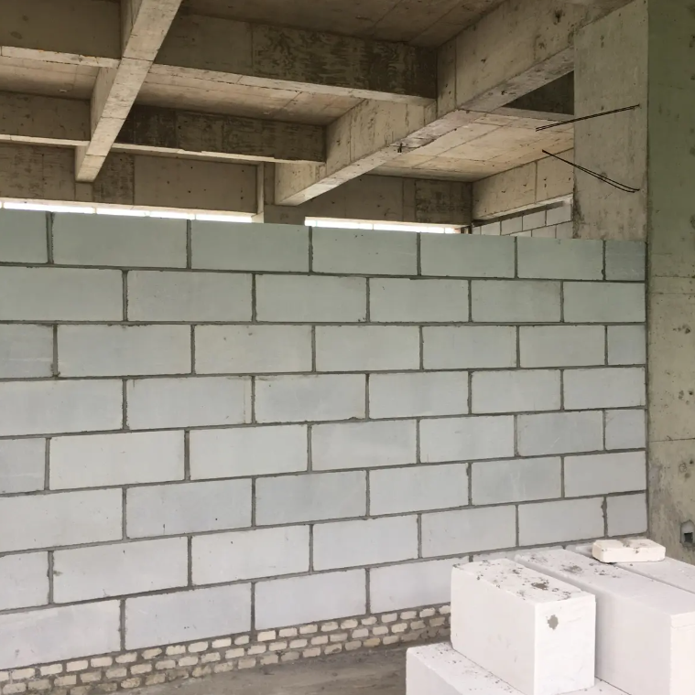
如切如磋 如琢如磨
四、填充墙砌体工程

Slide 2
如切如磋 如琢如磨
填充墙砌体工程 | （1）填充墙砌体工程通常采用烧结空心砖、蒸压加气混凝土砌块、轻骨料混凝土小型空心砌块等。
 | （2）砌筑填充墙时，轻骨料混凝土小型空心砌块和蒸压加气混凝土砌块的产品龄期不应＜28d，蒸压加气混凝土砌块的含水率宜＜30%。
 | （3）烧结空心砖、蒸压加气混凝土砌块、轻骨料混凝土小型空心砌块等在运输、装卸过程中，严禁抛掷和倾倒。进场后应按品种、规格堆放整齐，堆置高度不宜超过2m。蒸压加气混凝土砌块在运输及堆放中应防止雨淋。
 | （4）吸水率较小的轻骨料混凝土小型空心砌块及采用薄灰砌筑法施工的蒸压加气混凝土砌块，砌筑前不应对其浇（喷）水湿润。

Slide 3
如切如磋 如琢如磨
填充墙砌体工程 | （5）轻骨料混凝土小型空心砌块或加气混凝土砌块墙如无切实有效措施，不得使用于下列部位：
 | 1）建筑物防潮层以下部位；
 | 2）长期浸水或化学侵蚀环境；
 | 3）长期处于有振动源环境的墙体；
 | 4）砌块表面经常处于80℃以上的高温环境。
 | （6）在 厨房、卫生间、浴室等处采用轻骨料混凝土小型空心砌块、蒸压加气混凝土砌块砌筑墙体时，墙底部宜现浇混凝土坎台，其高度应为150mm。
 | （7）填充墙拉结筋处的下皮小砌块宜用 半盲孔小砌块或用混凝土灌实孔洞的小砌块。薄灰砌筑法施工的蒸压加气混凝土砌块砌体，拉结筋应放置在砌块上表面设置的沟槽内。

Slide 4
如切如磋 如琢如磨
填充墙砌体工程 | （8）蒸压加气混凝土砌块、轻骨料混凝土小型空心砌块不应与其他块体混砌，不同强度等级的同类块体也不得混砌。
 | （9）加气混凝土墙上不得留设脚手眼。每一楼层内的砌块墙应连续砌完，不留接槎。如必须留槎时，应留斜槎。
 | （10）砌筑填充墙时应错缝搭砌，蒸压加气混凝土砌块搭砌长度不应＜砌块长度的1/3。轻骨料混凝土小型空心砌块搭砌长度不应＜90mm。竖向通缝不应＞2皮砌块。

Slide 5
如切如磋 如琢如磨
六、蒸压加气混凝土砌块砌体
1、填充墙砌筑时应上下错缝，搭接长度不宜小于砌块长度的1/3，且不应小于150mm。当不能满足时，应设置钢筋加强。
2、蒸压加气混凝土砌块采用薄层砂浆砌筑法砌筑时，应符合下列规定：
（1）砌筑砂浆应采用专用粘结砂浆；
（2）砌块不得用水浇湿，其灰缝厚度宜为2~4mm；

Slide 6
如切如磋 如琢如磨
（3）砌块与拉结筋的连接，应预先在相应位置的砌块上表面开设凹槽；砌筑时，钢筋应居中放置在凹槽砂浆内；
（4）砌块砌筑过程中，当在水平面和垂直面上有超过2mm的错边量时，应采用钢齿磨板和磨砂板磨平，方可进行下道工序施工。
3、采用非专用粘结砂浆砌筑时，水平灰缝厚度和竖向灰缝宽度不应超过15mm。

